Slide 1


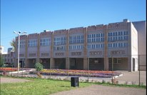
Детская общественная организация
«Школьное содружество»
Муниципальное образовательное учреждение
средняя общеобразовательная школа №20
г. Альметьевск

Slide 2




Детская общественная организация
«Школьное содружество» создано в 2008 году.
Эмблема нашей организации «Школьное содружество».
Школьное содружество состоит из Республики Дети, Республики Юность, Республики Молодых, которые в свою очередь состоят из городов-отрядов, как равноправных субъектов Школьного содружества

Slide 3

Наш девиз:
Мы против серости вокруг-
Оригинальность вот наш друг!

Slide 4
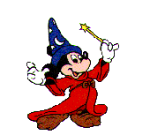
Цели и задачи Школьного содружества
Цель:
Создание пространства и условий для социально-значимой самостоятельной деятельности учащихся и для формирования самостоятельной, гармоничной и всесторонне развитой личности
Задачи:
Воспитание в каждом участнике организации чувства патриотизма, любви к истории родного края;
Воспитание чувства уважения к общечеловеческим ценностям;
Укрепление связей между старшими и младшими школьниками в коллективе;
Повышение творческой инициативы в детском коллективе

Slide 5
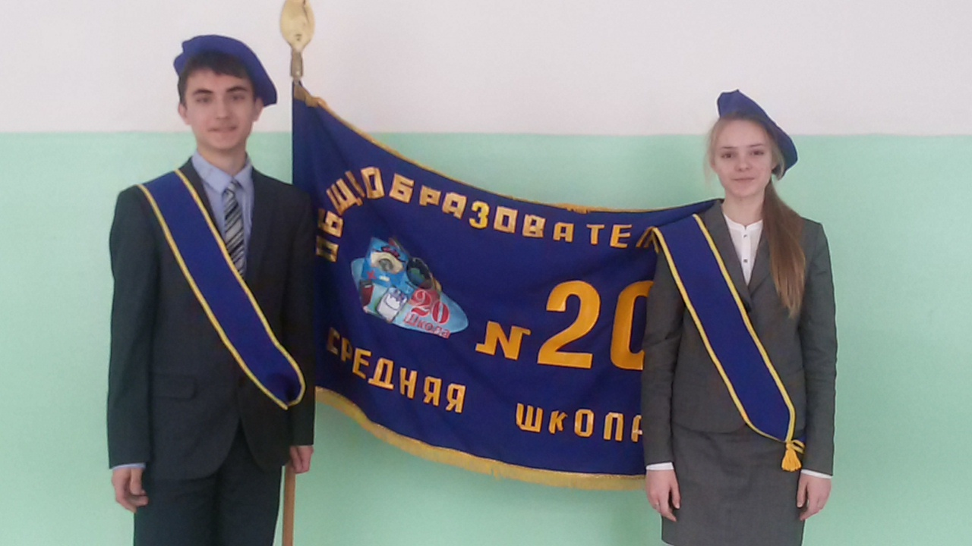
Школьное содружество имеет свою символику, которая включает в себя эмблему, флаг .

Slide 6
«Школьное Содружество»
Содружество состоит из отдельных классных коллективов с 2 по 11 классы.
1 ступень - Республика «Детство» (2-4 классы)
2 ступень - «Юность» (5-8 классы)
3 ступень – Республика «Молодость» (9-11 классы)
которые в свою очередь состоят из городов-отрядов (классов), как равноправных субъектов «Школьного Содружества».

Slide 7
Приоритетные направления деятельности организации:
Краеведение и экология
Экономика и труд
Культура и искусство
Спорт, здоровье, туризм
Творчество

Slide 8
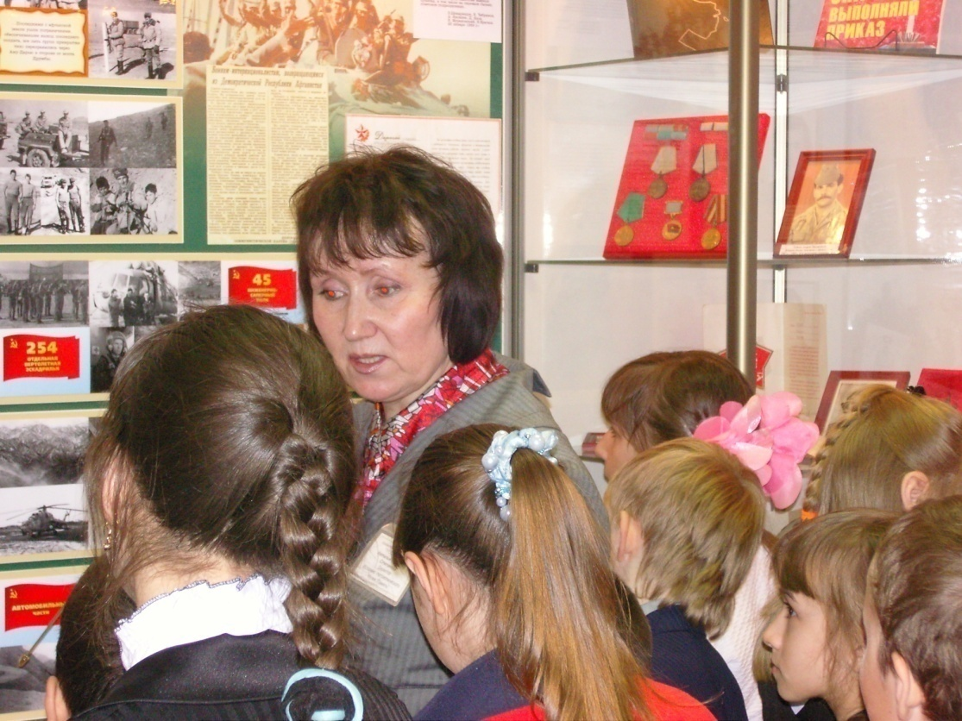
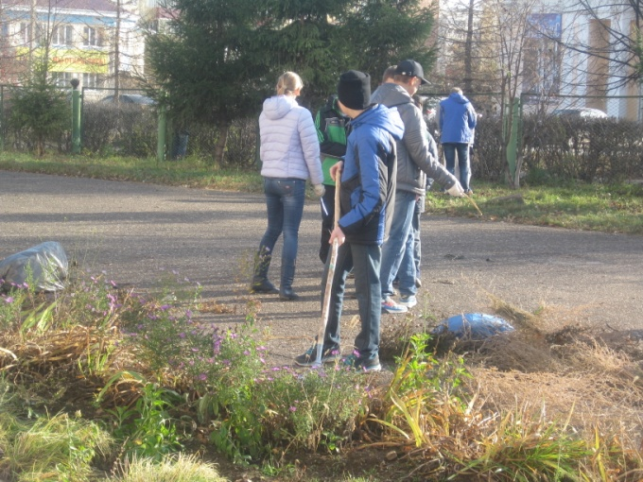
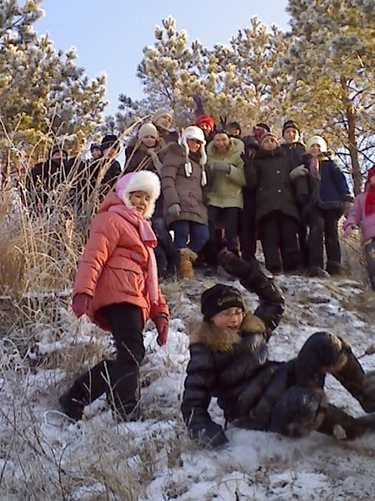
Краеведение и экология

Slide 9
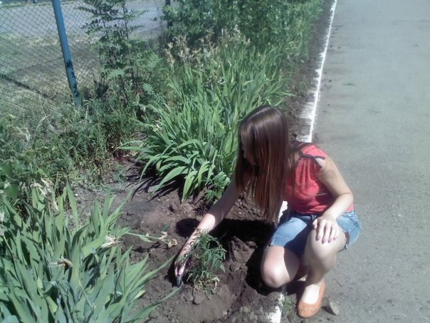
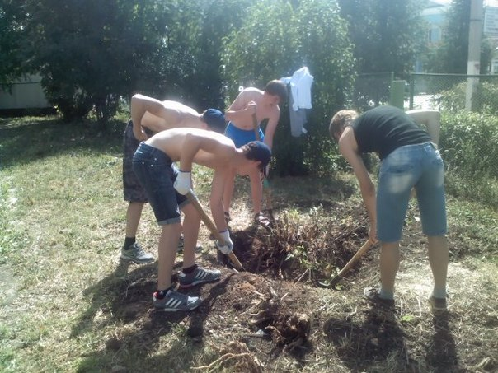
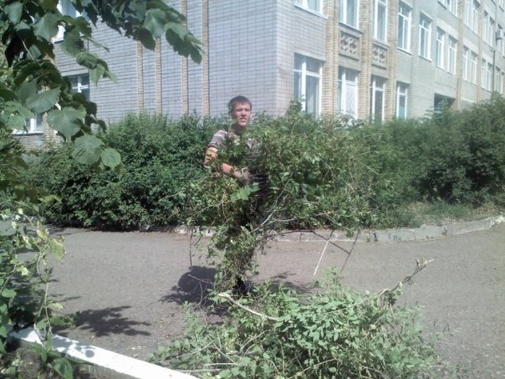
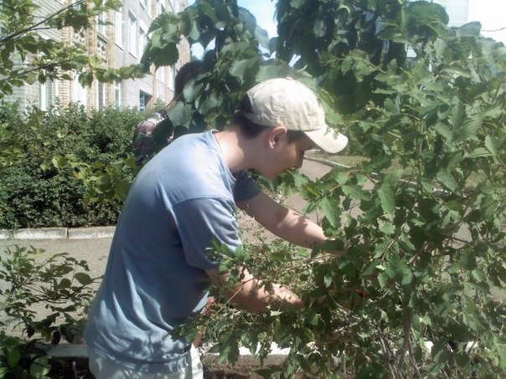
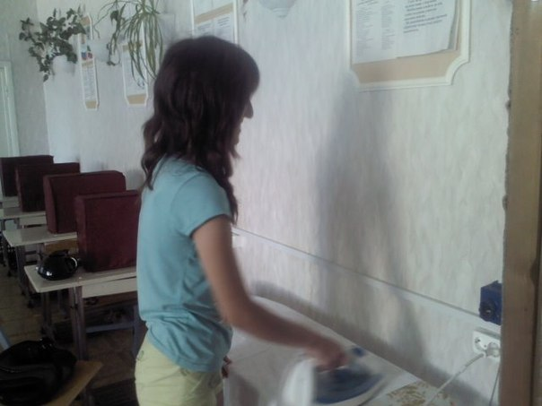
Экономика и труд

Slide 10
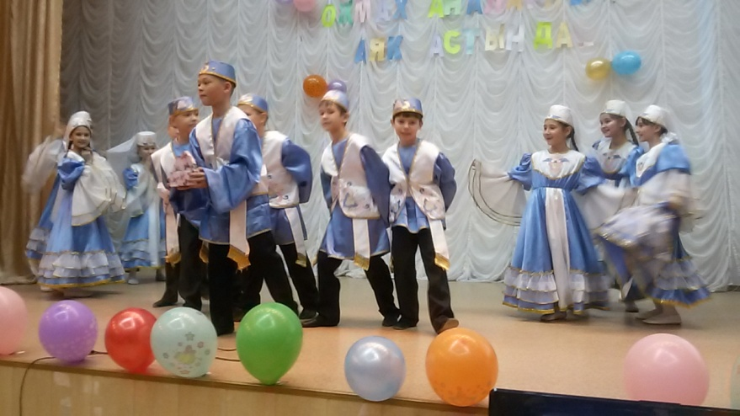
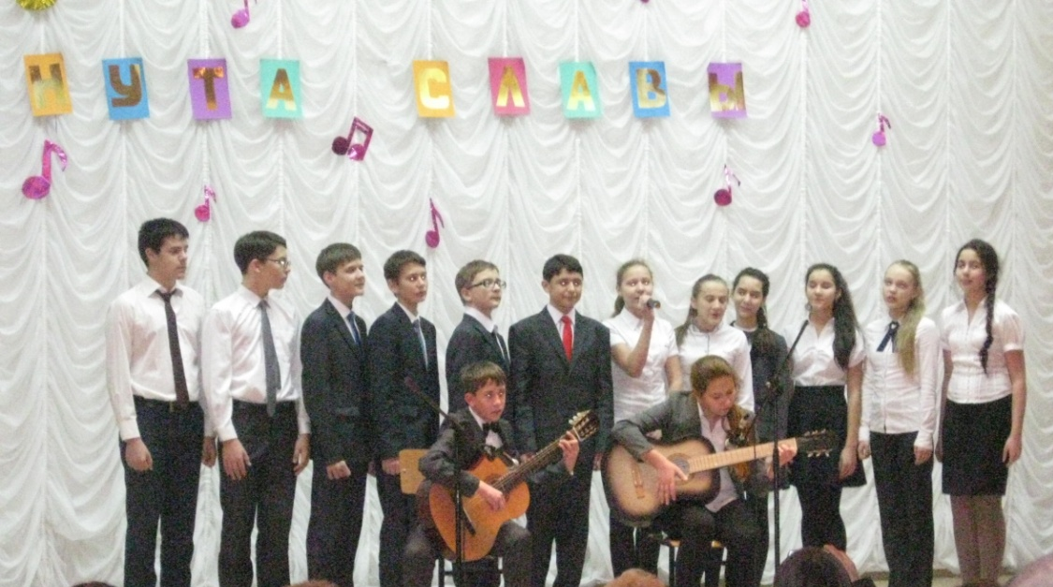
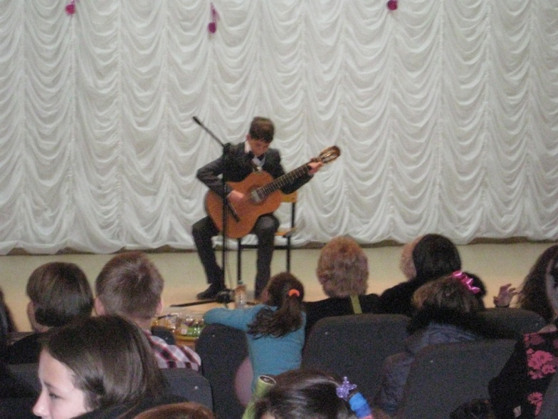
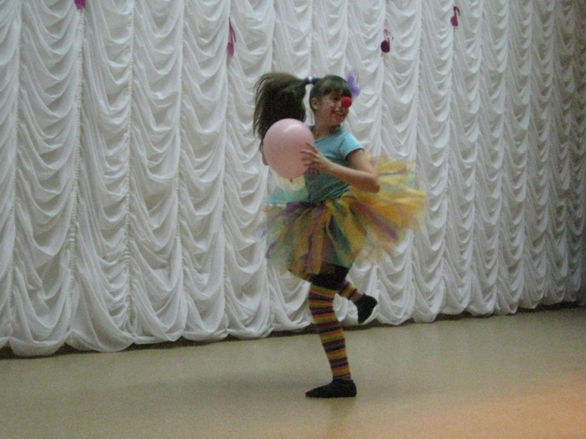
Культура и искусство

Slide 11
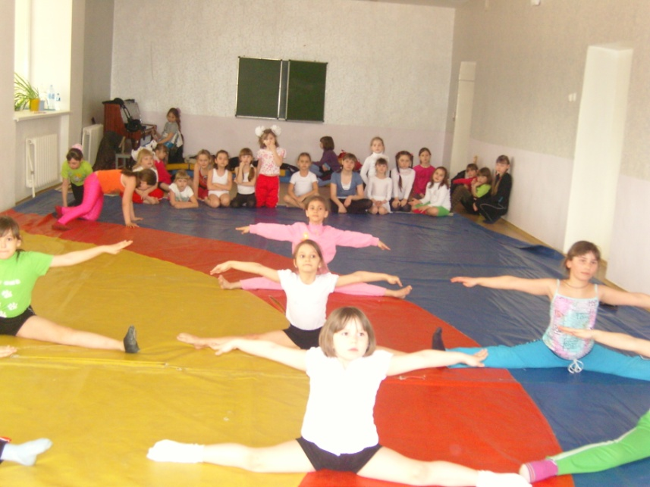
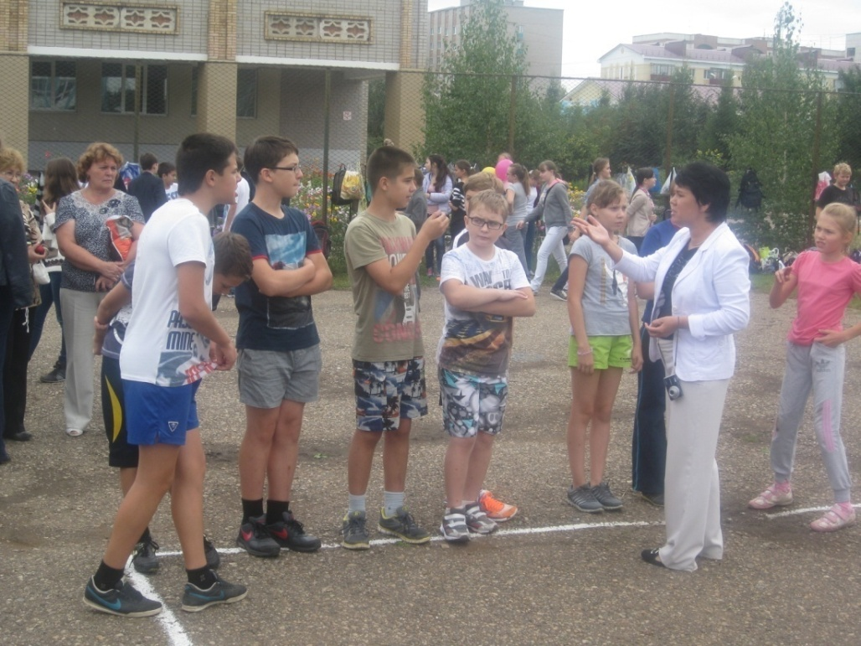
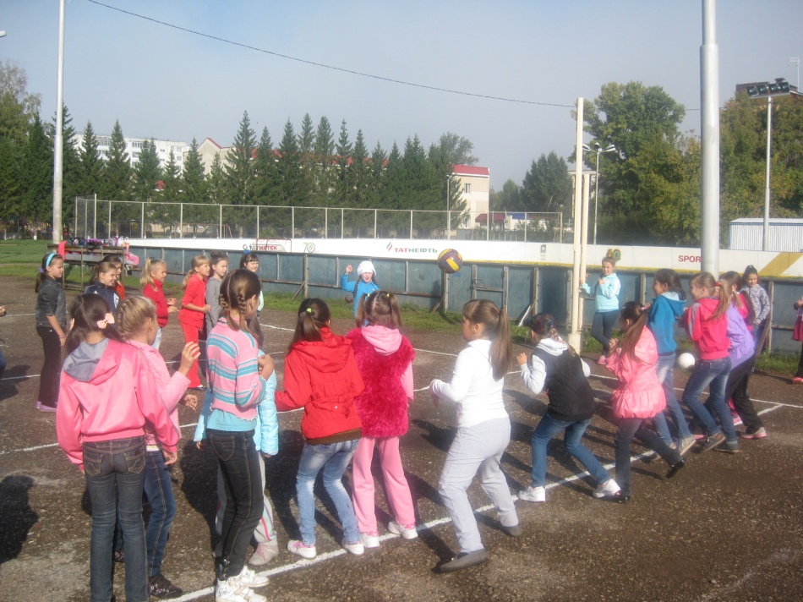
Спорт, здоровье, туризм

Slide 12
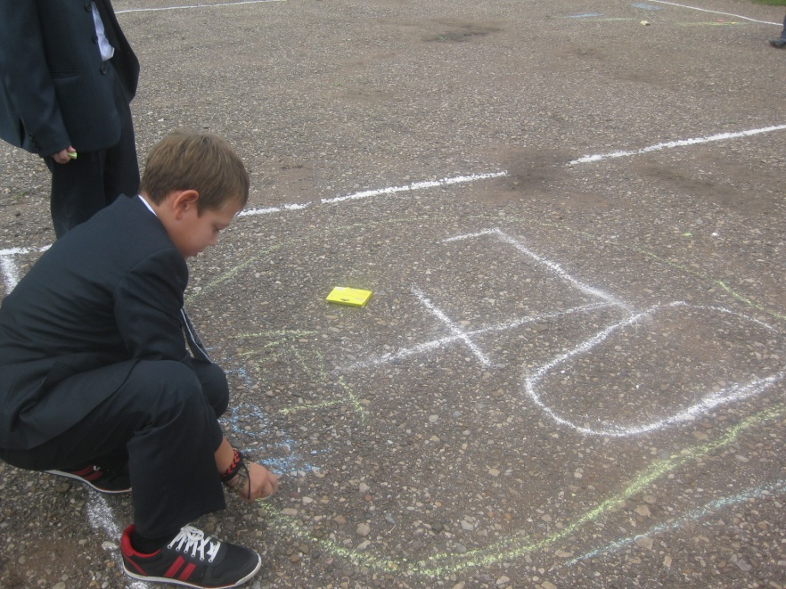
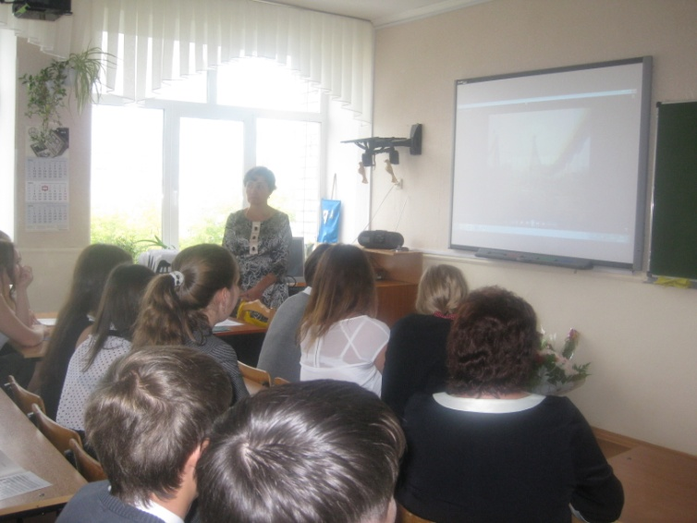
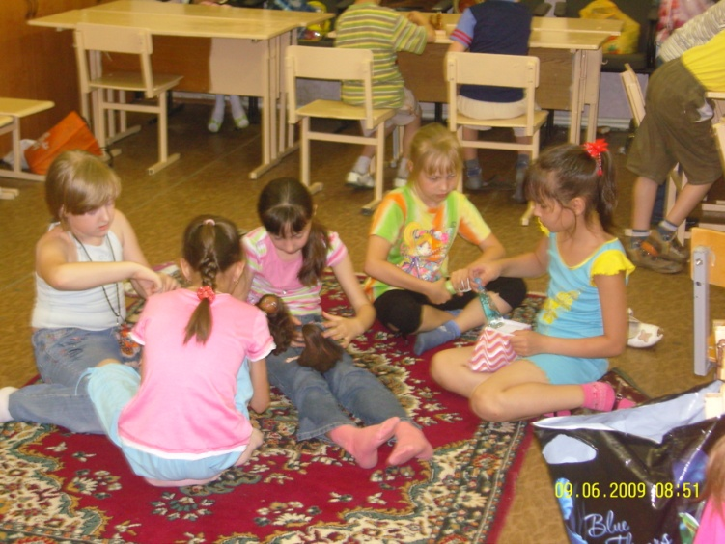
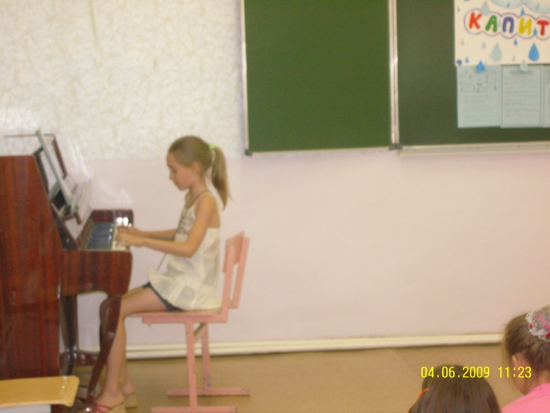
Творчество

Slide 13



В Школьном содружестве признаются и гарантируются права и свободы человека и гражданина согласно общепризнанным принципам и нормам международного права, Конституции РФ и РТ, и в соответствии с настоящей Конституцией

Slide 14
Структура
Школьного содружества

Slide 15
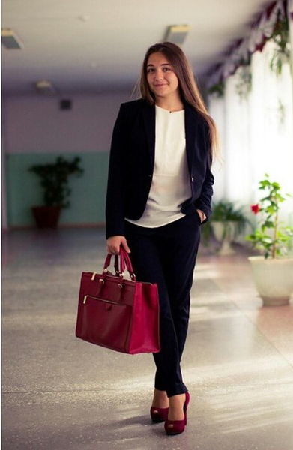
Президент Школьного содружества
Фадеева Милена Алексеевна
06.05.1997г

Slide 16
Президент Школьной страны:
Президент Школьной страны является главой Школьного Парламента, координирует работу министерств, проводит заседания Парламента
Президент Школьного Содружества избирается сроком на 1 год на основе всеобщего равного и прямого избирательного права при тайном голосовании
Президентом Школьной страны может быть избран гражданин Школьной страны, учащийся 9-11 класса МБОУ «СОШ№20
Президент Школьной страны осуществляет воплощение своего предвыборного проекта
Президент представляет Школьную страну на встречах и сборах ДОО города и района
Президент Школьной страны еженедельно проводит собрание Школьного Парламента

Slide 17
Школьный парламент:
Школьный парламент состоит из лидеров
Министерств. Он организовывает трудовые, развлекательные, познавательные и спортивные мероприятия, по согласованию с администрацией школы и не противоречащие Уставу школы
Министерства являются исполнительным органом:
Министерство культуры и искусства;
Министерство спорта и ЗОЖ;
Министерство СМИ;
Министерство информационных технологий;
Министерство внутреннего порядка;
Министерство экологии

Slide 18
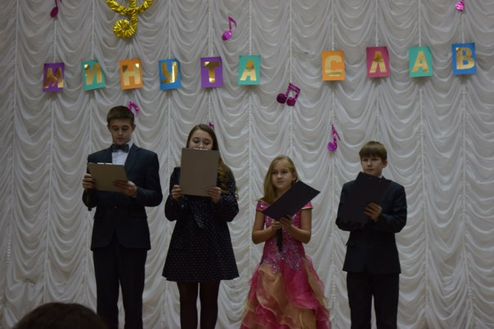
Министерство культуры и искусства

Slide 19
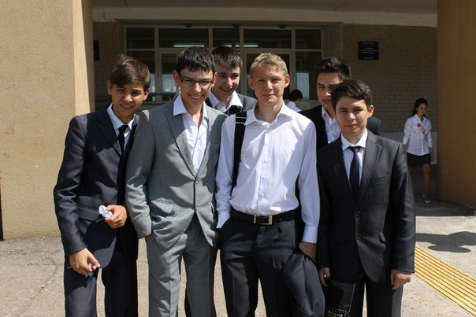
Министерство спорта и ЗОЖ

Slide 20
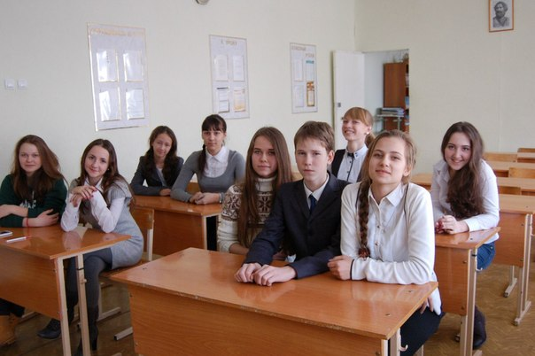
Министерство СМИ

Slide 21
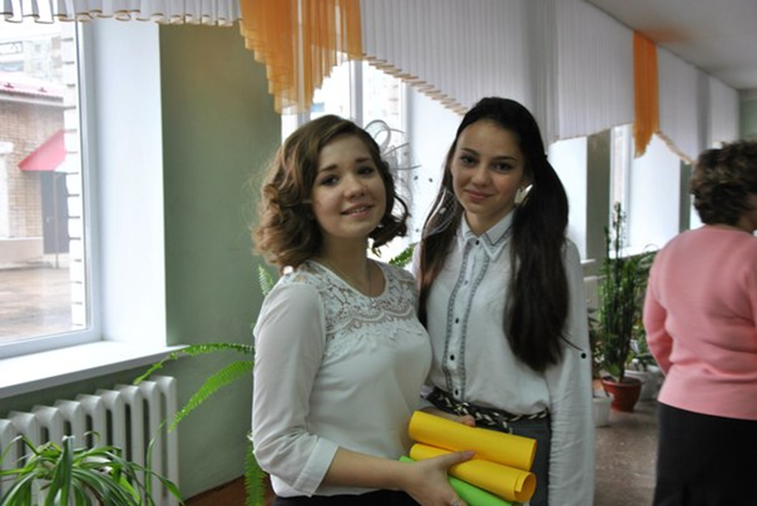
Министерство информационных технологий

Slide 22
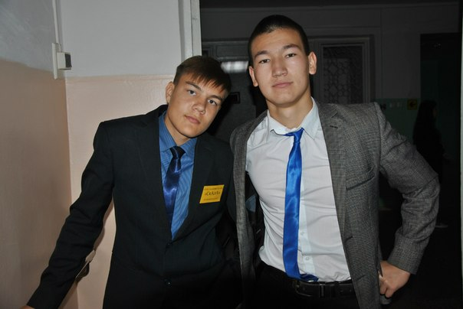
Министерство внутреннего порядка

Slide 23
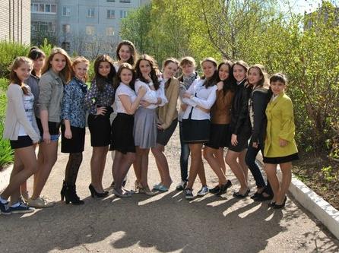
Министерство экологии

Slide 24
В Совет Лидеров входят по 5 представителей от каждого (5-11) класса. Совет Лидеров собирается по мере необходимости, по инициативе Президента Школьной страны или Совета Старшеклассников
Участником Совета Старшеклассников может стать любой учащийся VII-X класса СОШ№ 20, заполнявший анкету и прошедший испытания. Участники Школьного Парламента неукоснительно соблюдают Устав школы и конституцию Школьной страны, а также все законы Школьной страны
Участники Совета Старшеклассников являются опорой организаторов детского коллектива, классного руководителя во всех делах школы и класса
Совет Старшеклассников собирается еженедельно для обсуждения, анализа и планирования дел
За систематическое непосещение заседаний, невыполнение возложенных на них обязанностей и нарушение Устава школы, правил внутреннего распорядка и данной Конституции члена Совета Старшеклассников могут быть исключены решением Президента и коллектива при помощи голосования (50%+1)
Участники Совета Старшеклассников проводят рейды по контролю внешнего вида учащихся совместно с администрацией школы
Участники Совета Старшеклассников могут обсуждать в ученическом коллективе им вносить предложения по улучшению и совершенствованию школьной жизни администрации школы

Slide 25
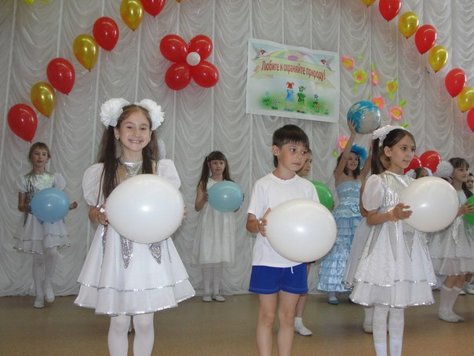
Экологическое направление
Участие в конкурсе Эколидер

Slide 26
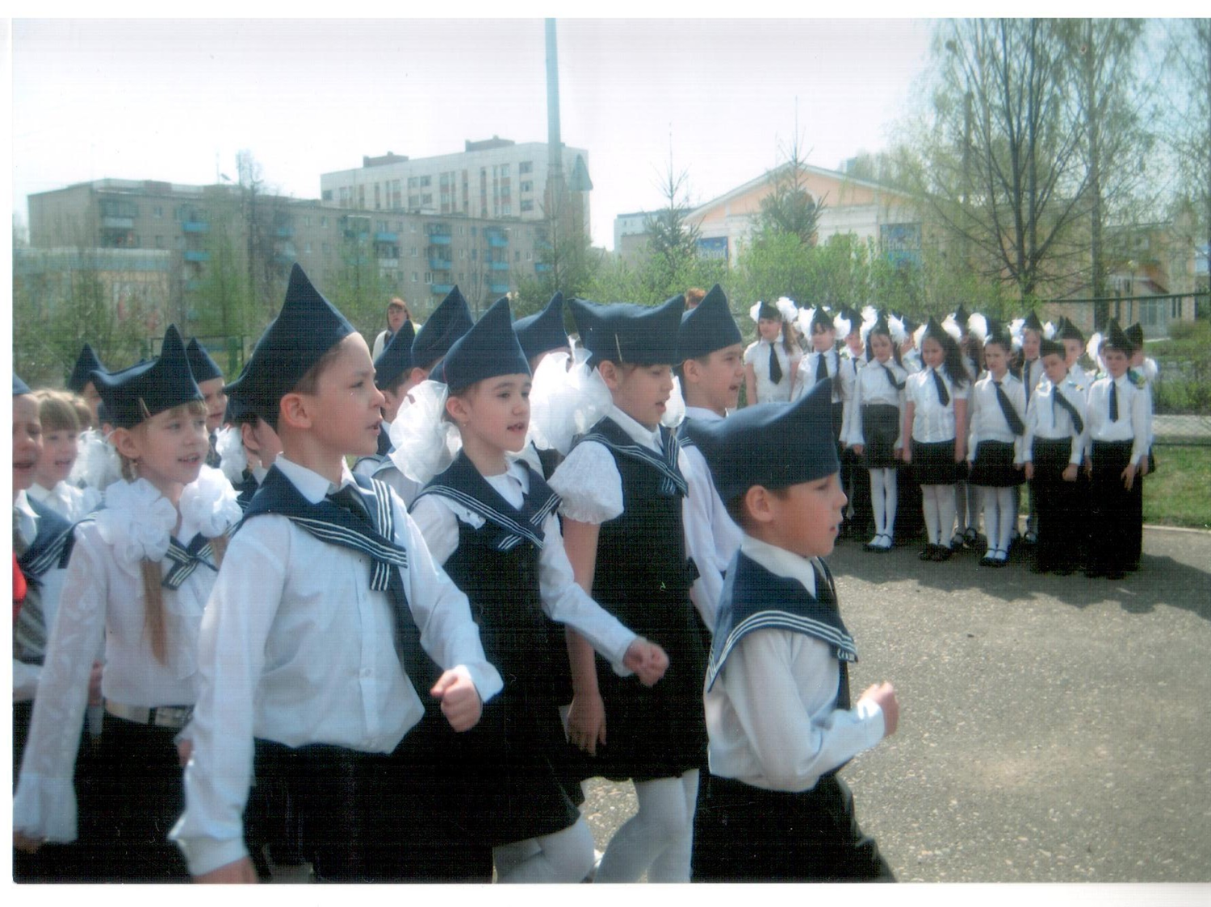
Патриотическое направление

Slide 27
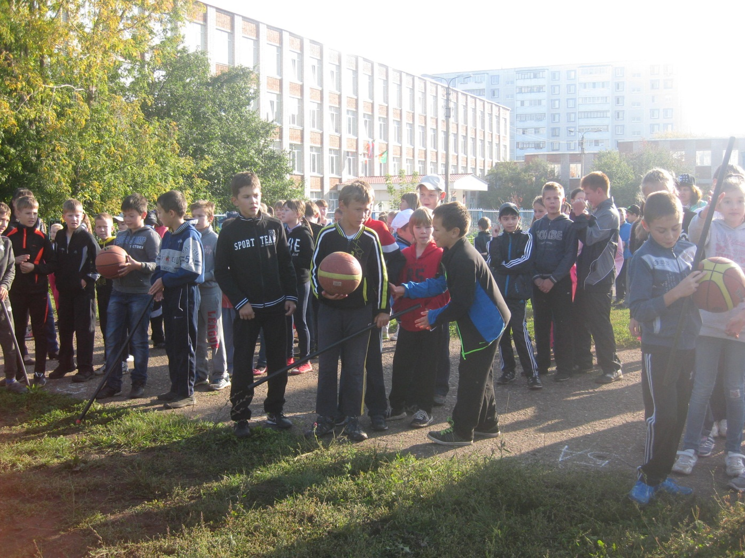
Физическое воспитание

Slide 28
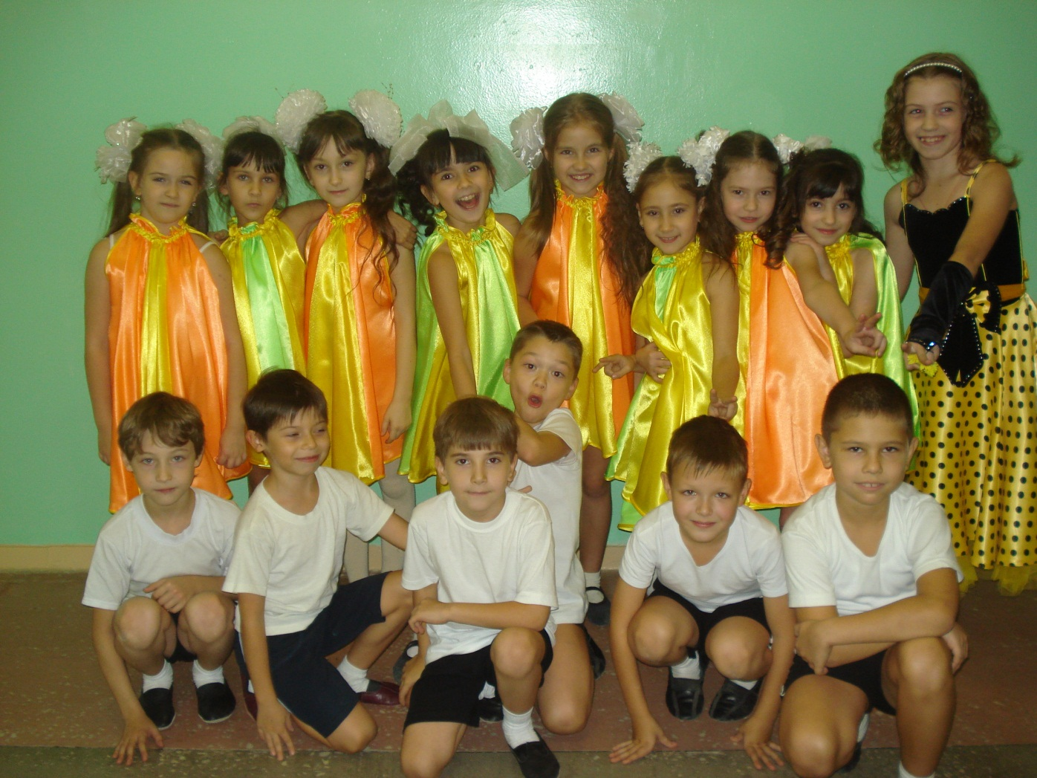
Культурно-досуговая деятельность

Slide 29
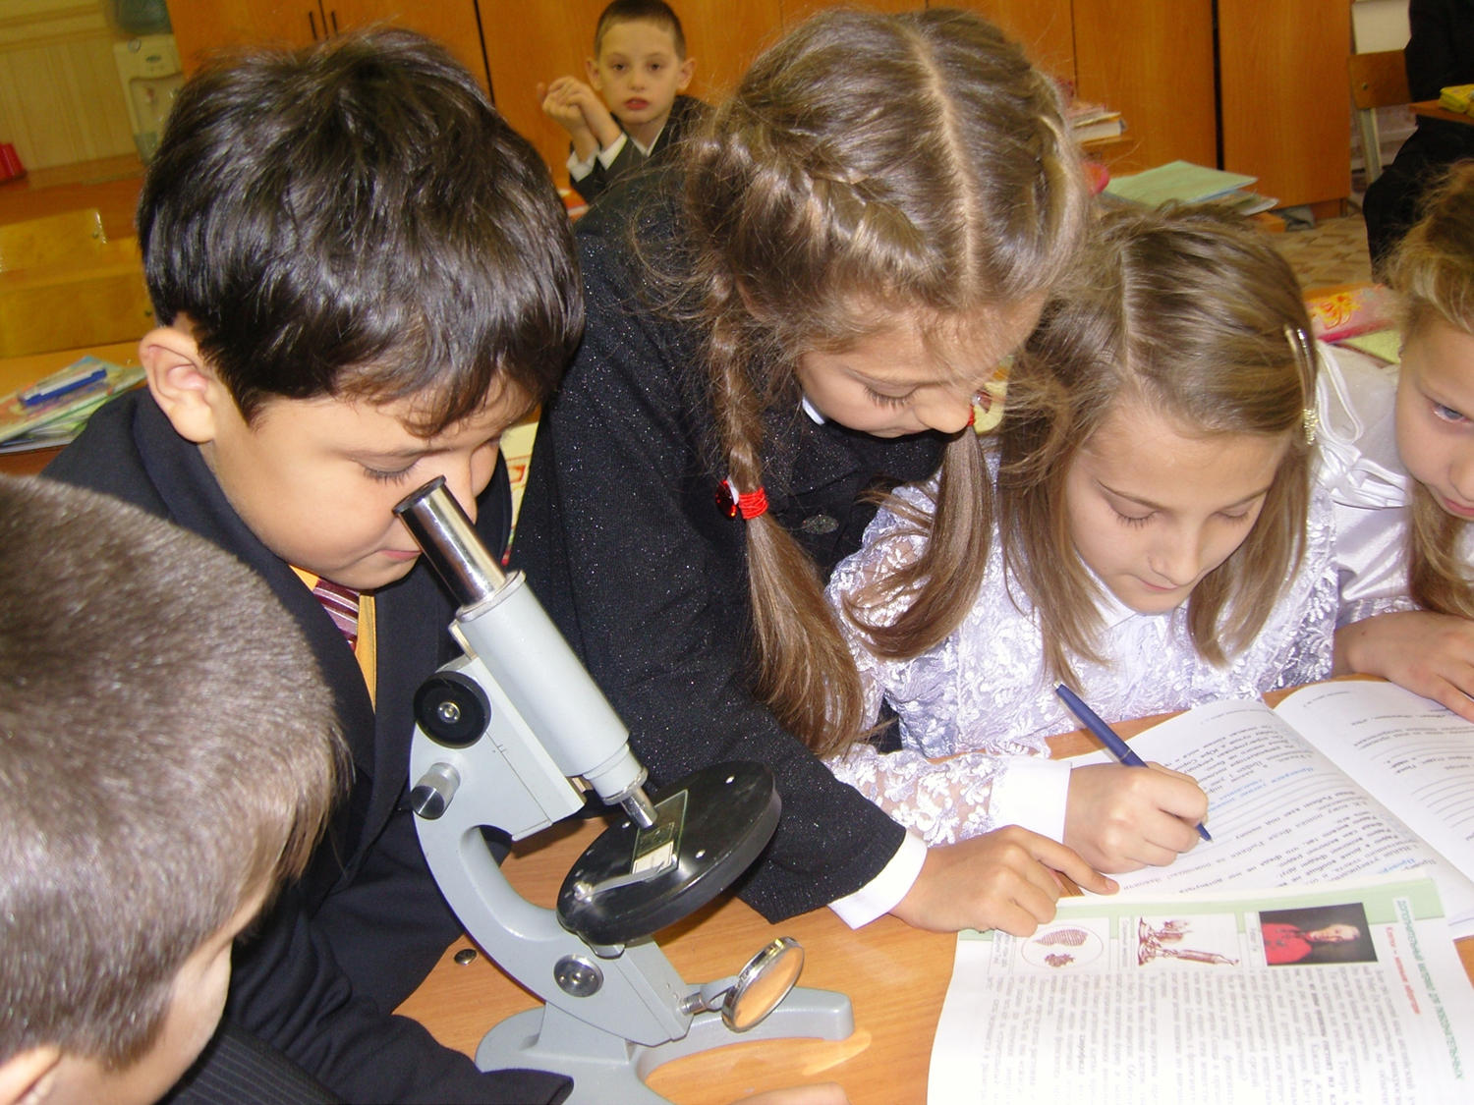
Интеллектуальное направление

Slide 30
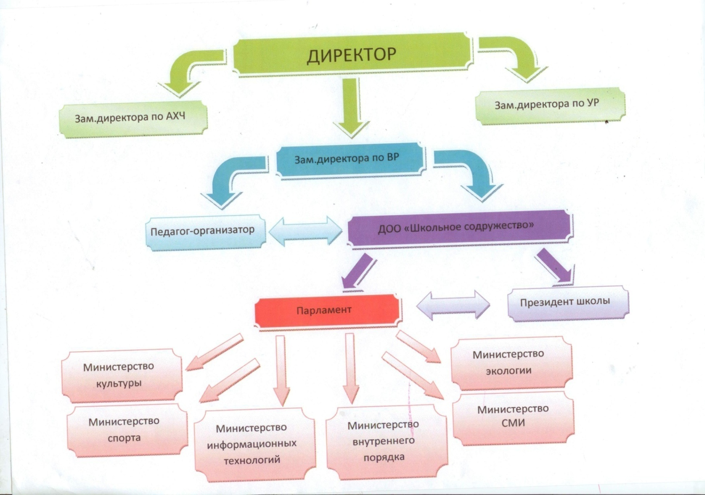
Совместная деятельность Школьного содружества

Slide 31

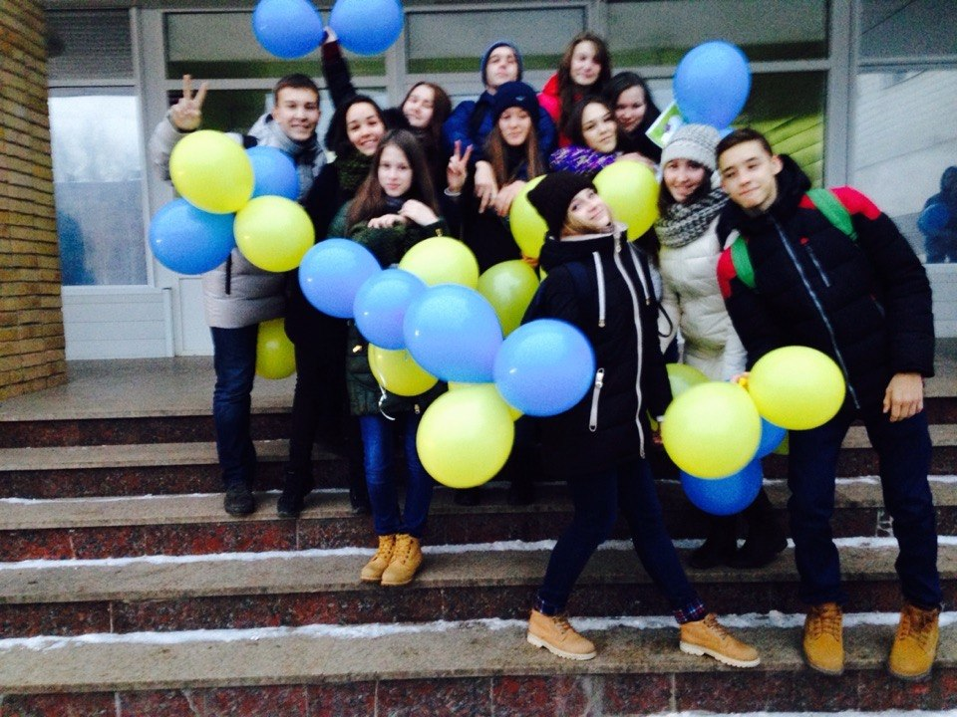
Организация
«Школьное содружество»

Slide 32


